Slide 1
A LIDERANÇA DA EAD NOS PROCESSOS DE INOVAÇÃO DAS INSITUIÇÕES DE ENSINO SUPERIOR
Mesa Redonda

Slide 2
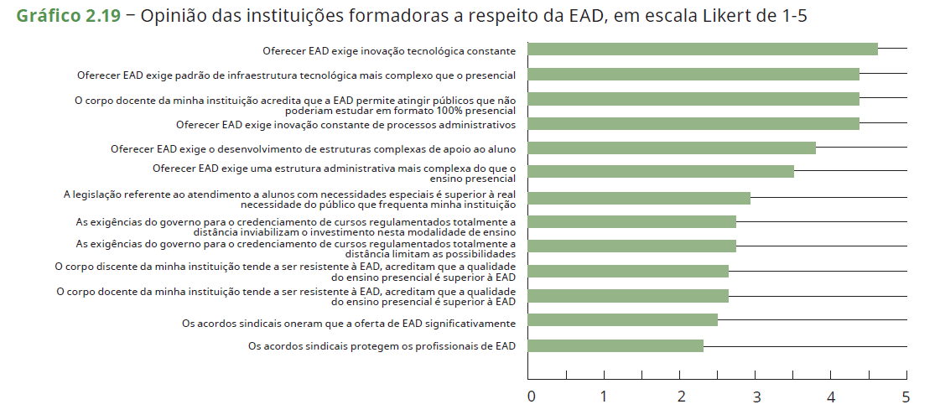
Desafios da EaD
Necessidade de promover inovação tecnológica e administrativa; exigências de regulamentação, questões trabalhistas e resistência à modalidade não são enfatizadas

Slide 3
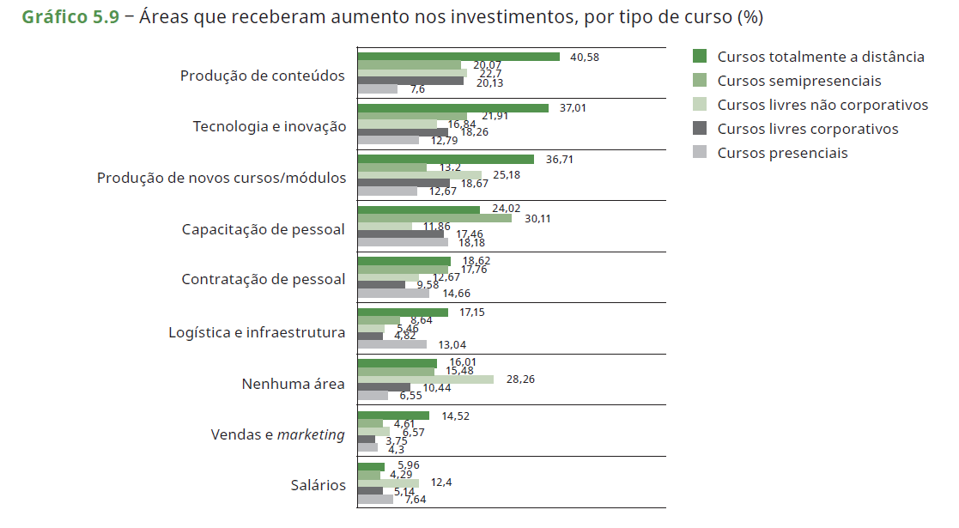
Áreas que receberam investimentos

Slide 4
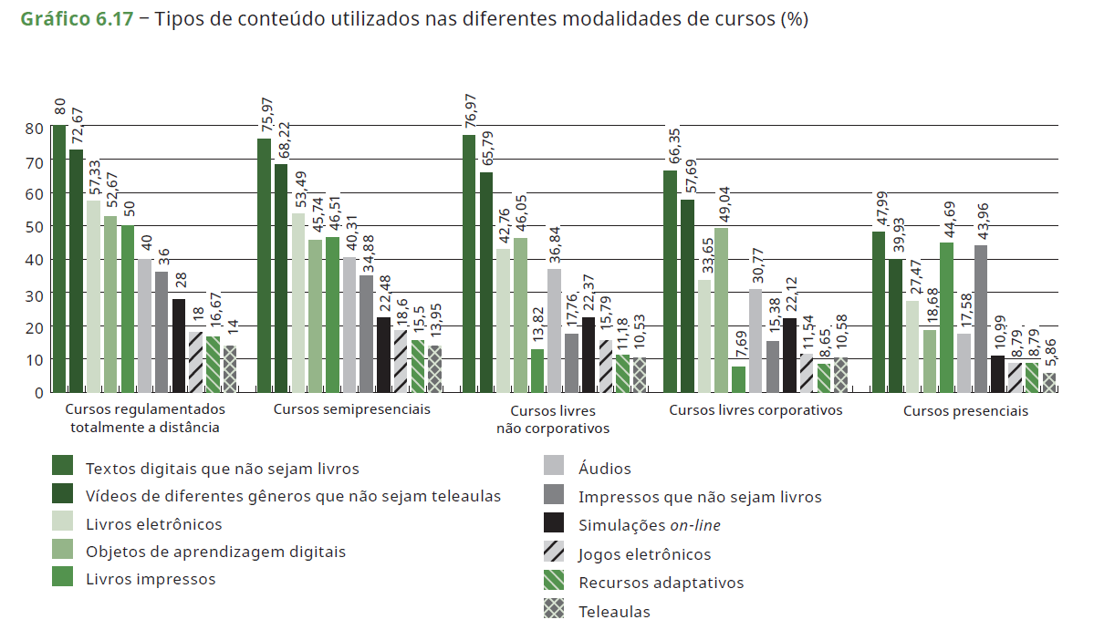
Conteúdos adotados: Grande diversidade na EaD

Slide 5
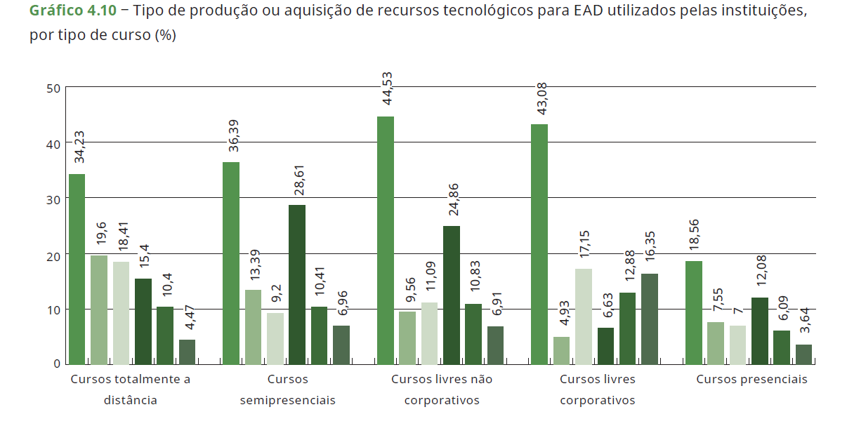
Produção de recursos tecnológicos

Slide 6
EM QUE CONSISTE A INOVAÇÃO TECNOLÓGICA E ADMINISTRATIVA DA EAD?
ONDE AS INSTITUIÇÕES SE INSPIRAM PARA DESENVOLVER AS MELHORES PRÁTICAS?
COMO AS PRÁTICAS INOVADORAS DA EAD INFLUENCIAM E SE INTEGRAM COM O ENSINO PRESENCIAL?

